Slide 1
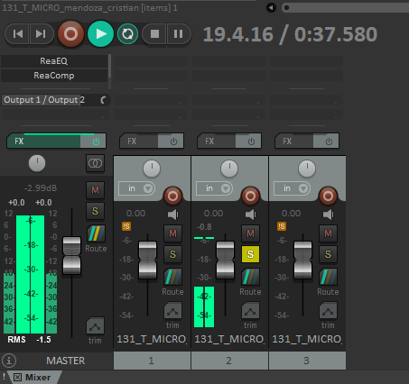
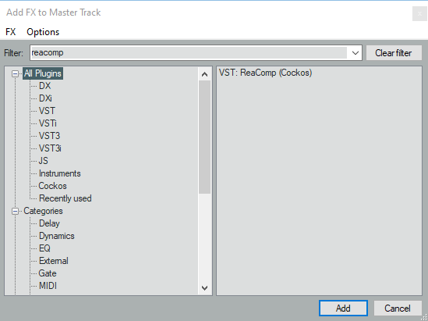
Ajouter ReaComp à la piste master
3
4
2
1
5

Slide 2
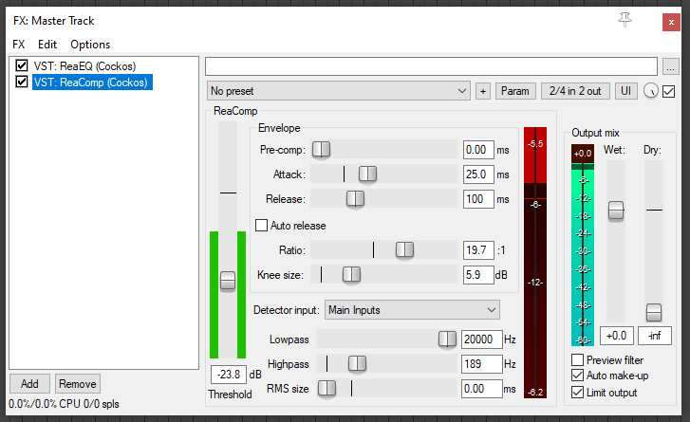
Configurer la compression pour qu’elle pompe le mix!
1
2
En faisant jouer votre, piste pendant au moins 1 minute, on descend le «Threshold» pour que la barre rouge descende de temps à autre
4
5
3

